Slide 1
Кирильчик Алексей «2Б»

Slide 2
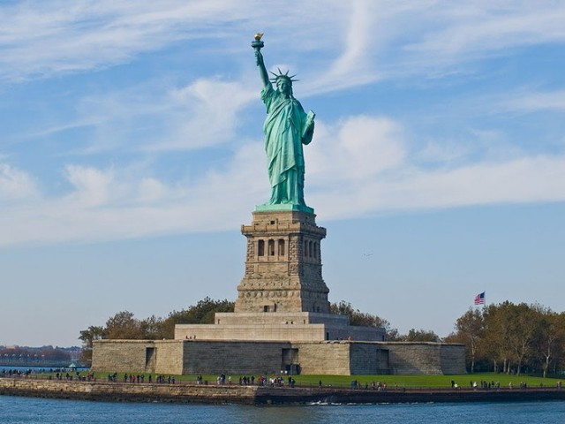
Статуя свободы-одна из самых известных достопримечательностей.Ее подарили французы в честь мира между двумя странами.

Slide 3
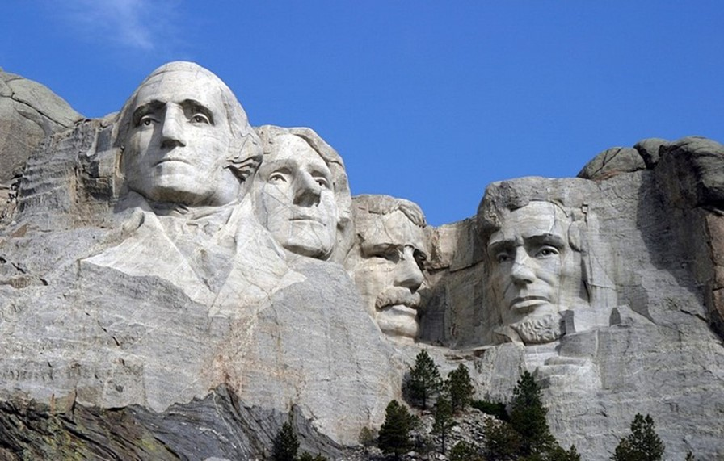
официальный язык английский

Slide 4
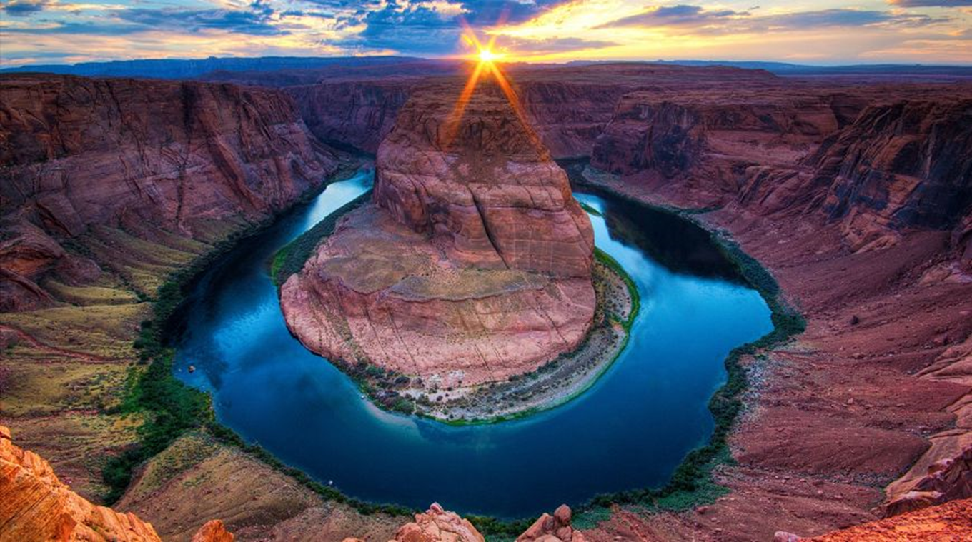
Грант каньон один из самых больших каньон в мире,
Его длинна составляет 446 км.

Slide 5
конец
В США основных жителей 340 миллионов человек
В США основных жителей 340 миллионов человек

